Slide 1

Pengantar Mata Kuliah Praktikum SIG Berbasis Web
August 16, 2023
Geodetic Engineering Study Program
Dept. of Geodetic Engineering, UGM
(TKD214717)
Tim Dosen Praktikum SIG Berbasis Web
Dept. of Geodetic Engineering, UGM

Slide 2

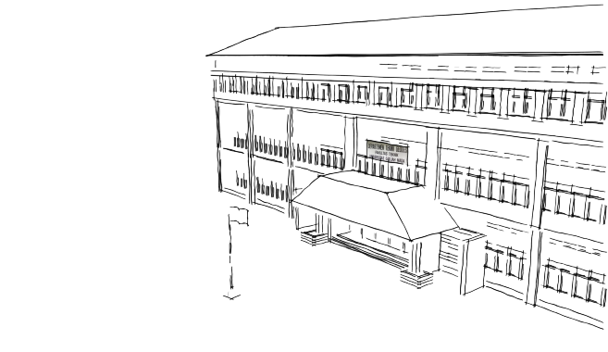
Pengantar Praktikum SIG Berbasis Web
Minggu 1
Sarana Perkuliahan & Praktikum
Penjelasan Konten MK SIGWeb
Pengantar materi
Diskusi

Slide 3

Buka Elok (elok.ugm.ac.id)
Cari Mata Kuliah SIG Berbasis Web (kode: sigweb)
Enrollment Key:
$!6web2022

Slide 4
Capaian Kompetensi Mata Kuliah
CPMK1 | Memahami cara kerja internet dan halaman web serta konsep penyajian data dan informasi geospasial melalui media internet | a2
CPMK2 | Menjelaskan berbagai standar data dan protokol terkait penyajian informasi geospasial melalui media internet | k1
CPMK3 | Memahami berbagai komponen WebGIS pada sisi client dan server serta penggunaannya dalam proses-bisnis WebGIS | j2
CPMK4 | Merancang antarmuka WebGIS sesuai prinsip-prinsip UI dan UX serta kartografi web | g5
CPMK5 | Merancang arsitektur WebGIS yang memenuhi kriteria kebutuhan desain aplikasi untuk menyelesaikan masalah tertentu | k3
CPMK6 | Membuat aplikasi berbasis WebGIS untuk menyelesaikan permasalahan nyata pada bidang geospasial sesuai SDGs | k4

Slide 5
Komponen Penilaian
Komponen Penilaian | % | CPMK |  |  |  |  | Media
 |  | 1 | 2 | 3 | 4 | 5
Laporan Praktikum | 25 |  | √ | √ | √ |  | Kuis-Elok
UTS | 15 |  | √ | √ | √ |  | Luring
Mini Project Aplikasi GIS | 20 | √ | √ | √ |  |  | ELOK/Simaster
Presentasi | 5 | √ |  | √ | √ |  | Assignment-Elok
Proyek Akhir Desain Aplikasi | 20 |  |  | √ | √ | √ | ELOK/Simaster
UAS | 15 |  | √ | √ | √ |  | Luring

Slide 6
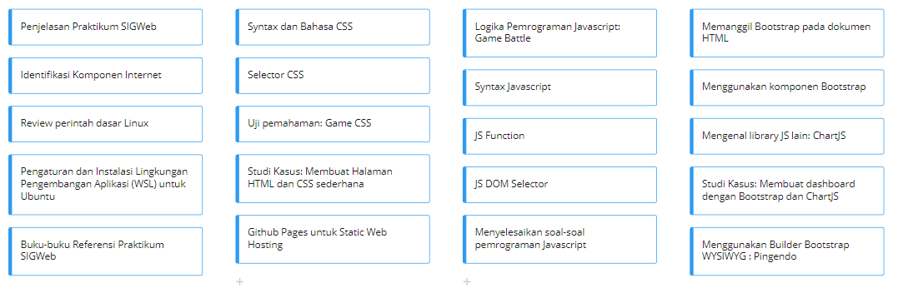
Materi-materi Praktikum SIGWeb
Minggu 1-4

Slide 7
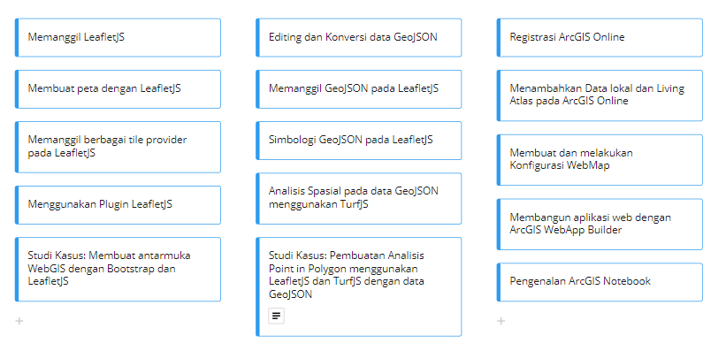
Materi-materi Praktikum SIGWeb
Minggu 5-7

Slide 8
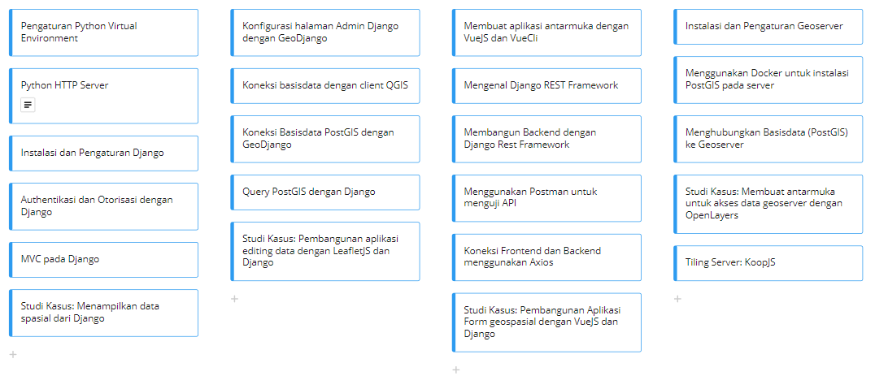
Materi-materi Praktikum SIGWeb
Minggu 8 - 11

Slide 9
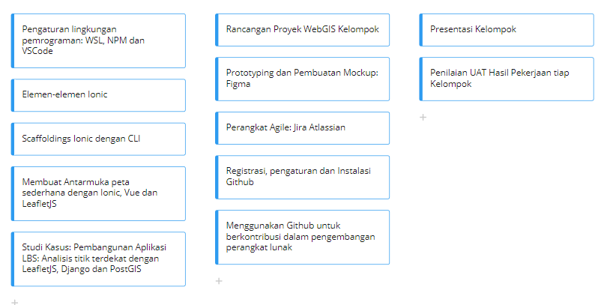
Materi-materi Praktikum SIGWeb
Minggu 12 - 14

Slide 10




Food for Thoughts
Bagaimana ‘sinyal’ internet diteruskan ke seluruh dunia? Melalui satelit, atau kabel?
Jika ‘Internet’ menghubungkan semua HP dan computer di dunia ini, mengapa kita tidak dapat melihat data di komputer orang lain?

Slide 11




Food for Thoughts
Jika kita membuka sebuah website, kemudian menyimpannya (Ctrl+S), kita akan mendapati file HTML di computer kita. Darimana file ini berasal?
Sebuah halaman web pada alamat yang sama dapat dipanggil dari berbagai perangkat yang berbeda (HP, computer, dst). Bagaimana hal ini bisa terjadi?

Slide 12
Food for Thoughts
Sebuah alamat web yang sama dapat memiliki tampilan yang berbeda Ketika dibuka di HP atau di Laptop. Mengapa demikian?
Bagaimana halaman internet atau aplikasi online mengetahui lokasi di mana kita berada?

Slide 13

TERIMA KASIH

